Slide 1

Diseño del Modelo de una Red WiFi con Servicios de Telefonía IP con enlaces de larga distancia en zonas rurales como solución a la demanda de telefonía tradicional
Ángel Lacerna Córdova
David Cañar Murillo

Slide 2


Antecedentes
En la actualidad la brecha tecnológica alrededor del mundo se ha estado haciendo más pequeña debido a las numerosas facilidades de acceso a las tecnologías de información, la reducción de costos de adquisición, operación y mantenimiento.
En los últimos años se ha vuelto ampliamente popular implementar a nivel mundial un software para centrales telefónicas debido a su flexibilidad y por ser de código abierto llamado :Asterisk.

Slide 3


“El verdadero progreso es el que pone la tecnología al alcance de todos.”
Henry Ford

Slide 4
Objetivos
    Desarrollar un diseño e implementación de una red de comunicaciones basada en tecnología IEEE802.11b/g (WiFi) con servicios de Telefonía IP para enlaces de larga distancia en entornos rurales como solución a la demanda de telefonía tradicional.
  Eliminar las limitaciones de comunicación, haciendo un trabajo ágil y eficiente, mediante el uso compartido de la información y libre comunicación
  Promover el uso de software libre en centrales telefónicas como reemplazo a las centrales telefónicas propietarias.
  Reemplazar el uso de cables en teléfonos IP por teléfonos IP inalámbricos.
  Definir un plan de manejo de llamadas eficiente entre entorno urbano y rural y la red de telefonía pública.
  Utilizar estándares abiertos que han sido implementados con éxito en otras soluciones; que ofrecen escalabilidad, adaptabilidad y confiabilidad respecto a los cambios de tecnologías en la actualidad

Slide 5
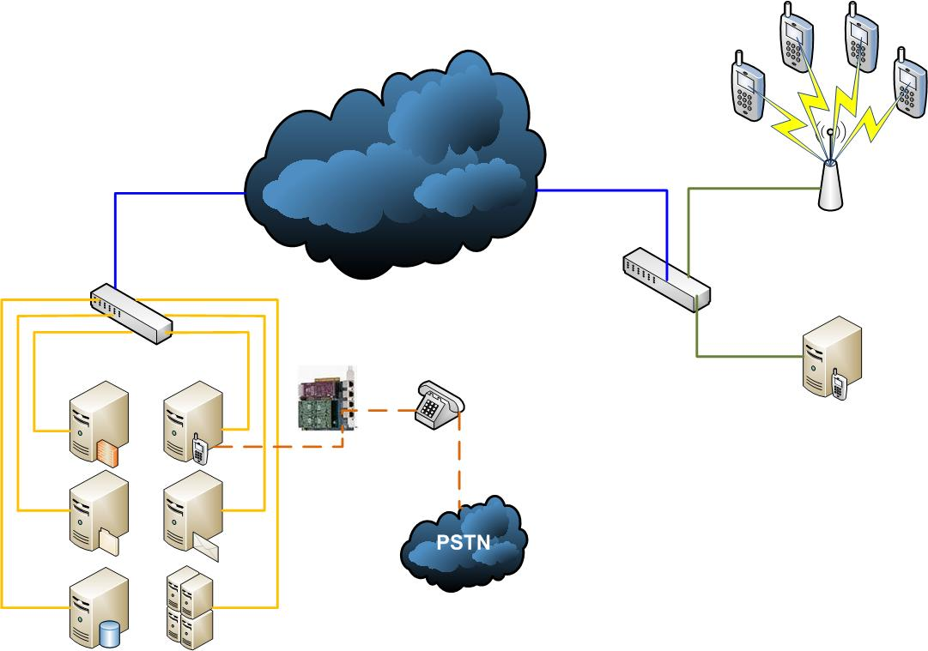
Descripción
    El proyecto se basó en diseñar un modelo de una red de comunicaciones basada en tecnología IEEE802.11b/g (WiFi) aplicando servicios de Voz sobre IP basada en Asterisk para sitios de área geográfica rural.
Entorno Urbano
    El diseño del modelo fue realizado siguiendo normas y estándares que al momento de implementarlo ofrecieron ventajas a nivel de costos y tecnología
INTERNET
Entorno Rural

Slide 6
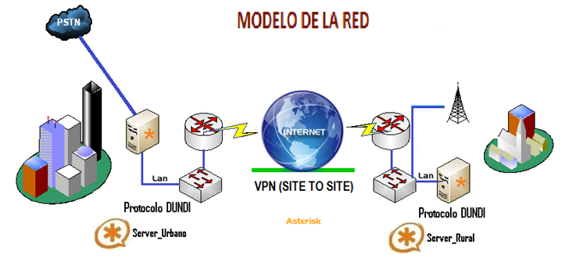
Modelo de Red

Slide 7

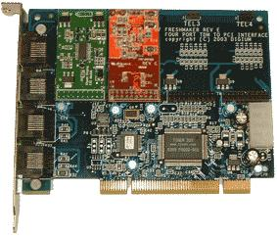
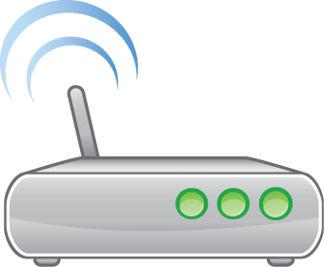
Metodología
Para la ejecución de nuestro proyecto, se instaló Asterisk en dos servidores con sistema operativo Linux CentOS 5.3, en el cual se configuró todos los archivos necesarios para habilitar el servicio de telefonía IP.
Se utilizó en el entorno urbano una tarjeta TDM400P, con canales FXO, para proveer la salida y la entrada de llamadas hacia el entorno rural.
En el entorno rural se usó un Punto de Acceso (AP), con una configuración personalizada de acuerdo a los parámetros de seguridad requeridos para este tipo de diseños en el que se conectarán los teléfonos IP inalámbricos.

Slide 8
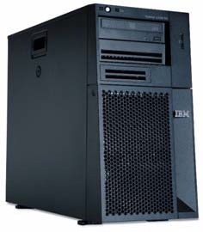
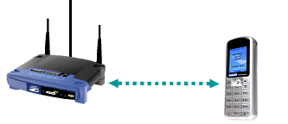

Componentes
Hardware
  Servidor
  Teléfono IP inalámbrico
  Punto de Acceso
Software
  Linux Centos 5.3
  Asterisk

Slide 9
Hardware
Servidor
  Se usará como PBX a un servidor Asterisk sobre la plataforma Linux (Centos 5.3)
  Características
Procesador | Intel Xeon Quad Core 2,4 Ghz
RAM | 2 GB
Disco Duro | 250GB
Tarjeta de Red | 10/100/1000 Mbps
Sistema Operativo | Centos Linux 5.3
Software IP PBX | Asterisk versión 1.4.13

Slide 10
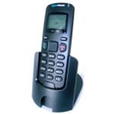
Hardware
Teléfono IP inalámbrico
  Es el principal recurso a utilizar en este proyecto para permitir comunicar a los usuarios.
  Características
Protocolo | Soporte los estándares SIP v2
WiFi | Soporte estándar IEEE 802.11b / g
Seguridad | Cifrado WEP, WPA-PSK
Codecs | G.711 (A-law y mμ-law) G.729ª

Slide 11
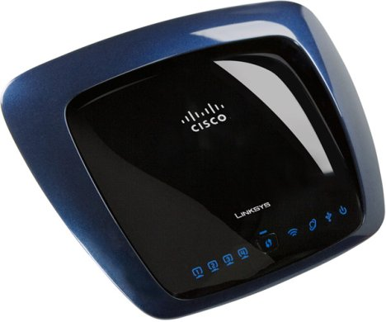
Hardware
Punto de Acceso
  Es el intermediario entre el usuario y el servidor que otorga el servicio al usar teléfonos IP inalámbricos.
  Características
Estándares | Versión 802.11n, 802.11a, 802.11g, 802.11b, 802.3, 802.3u, 802.3ab
Puertos | Alimentación, Ethernet, Internet, USB
Seguridad | WEP, WPA, WPA2, RADIUS, Firewall SPI

Slide 12
Software
Una solución informática no sólo se conforma de elementos físicos, sino también de elementos lógicos; y es en este contexto que utilizaremos como sistema operativo base Linux CentOS 5.3 y Asterisk 1.4.13 como el software de central telefónica.
La escalabilidad que presenta este proyecto permite agregar más de una central teléfonica IP al esquema de red por medio del uso del protocolo DUNDI que se configurará en el servidor Asterisk.

Slide 13
Configuración Asterisk
SIP.CONF
IAX.CONF
EXTENSIONS.CONF
DUNDI.CONF
VOICEMAIL.CONF

Slide 14
SIP.CONF
Configuración de las extensiones que utilizaran el protocolo SIP.
CONFIGURACIÓN EN ZONA URBANA
[administracion] type=friend secret=welcome qualify=yes nat=no host=dynamic canreinvite=no context=internal | [recepcion] type=friend secret=welcome qualify=yes nat=no host=dynamic canreinvite=no context=internal
CONFIGURACIÓN EN ZONA RURAL
[david] type=friend secret=1234 qualify=yes nat=no host=dynamic canreinvite=no context=internal | [gabriel] type=friend secret=1234 qualify=yes nat=no host=dynamic canreinvite=no context=internal | [angel] type=friend secret=1234 qualify=yes nat=no host=dynamic canreinvite=no context=internal

Slide 15
IAX.CONF
Configuración de las extensiones que utilizaran el protocolo SIP.
CONFIGURACIÓN EN ZONA RURAL Y URBANA
[general] autokill=yes ;evita lazos jitterbuffer=yes bindport=4569 calltokenoptional=0.0.0.0/0.0.0.0 requirecalltoken=auto maxcallnumbers=512 ;http://tinyurl.com/iax2seg [priv] type=user context=incomingdundi

Slide 16
EXTENSIONS.CONF
Ver archivo de configuración para zona urbana
Ver archivo de configuración para zona rural
DUNDI.CONF
Ver archivo de configuración para zona urbana
Ver archivo de configuración para zona rural
VOICEMAIL.CONF
Ver archivo de configuración para zona urbana
Ver archivo de configuración para zona rural

Slide 17
Pruebas
Ver video

Slide 18
Conclusiones
Debido a las necesidades de los entornos rurales que no disponen de servicio de telefonía, se realizó una solución para esta necesidad.
En base a las pruebas y ejecución de este proyecto, es necesario implementar este servicio de telefonía en la mayoría de los entornos rurales, para mejorar el flujo de la comunicación en el país.
Este proyecto podría ser de mucha utilidad tanto en zonas rurales y áreas empresariales dentro del perímetro urbano.
Debido a que la tecnología avanza, y estamos inmersos en ella debemos hacer el uso respectivo y acomodándonos a las necesidades del entorno. En esta solución se utiliza la tecnología WIFI, permitiendo el ahorro de cableado.
El proyecto es rentable debido a su diseño, ya que permite establecer comunicación entre sus PBX y compartir su plan de marcado entre en los entornos urbanos y rurales.
Este proyecto es de bajo costo, debido a que se utiliza código abierto, la única inversión es en requerimientos hardware y mano de obra de instalación y configuración.

Slide 19
Recomendaciones
Al implementar esta tecnología, el proveedor de Internet deberá establecer una conexión punto a punto, o una conexión a internet en ambos extremos para establecer la comunicación .
Usar equipos que soporten VPN como router’s CISCO Serie 1800 IOS 12.4 o superior, para la transmisión de la voz y se necesitará configurar la VPN o túneles para la interconexión entre ambos servidores.
Hacer el uso de antenas sectoriales y repetidoras para la señal inalámbrica, para que abastezca todo el entorno rural. Es necesario hacer un estudio de campo en la zona geográfica donde se dará la cobertura del servicio y poder determinar las limitantes posibles.
No debería de haber más de 20 usuarios conectados con teléfonos IP inalámbricos en cada servidor debido a que se pierde la calidad de servicio. Depende directamente del ancho de banda que se tenga.
Solicitar a la empresa de telefonía pública, hacer el uso del mismo número telefónico, con diferentes líneas para conectarlas en la tarjeta TDM400p, en los puertos FXO, y así poder realizar y recibir algunas llamadas de manera consecutiva.

Slide 20

Preguntas

